Slide 1
Unity 教學 – 地圖製作
製作者：JoJo

Slide 2
簡介Unity
是什麼?
版本?
可應用在哪些裝置?
2D?3D?
可製作什麼類型的遊戲?
要求的技術?
一種遊戲開發引擎
免費版 及 PRO版
Android, ios, windows 等
2D3D都支援
自由度高，各類型遊戲都可
會使用unity介面，主要使用C#、javascript

Slide 3
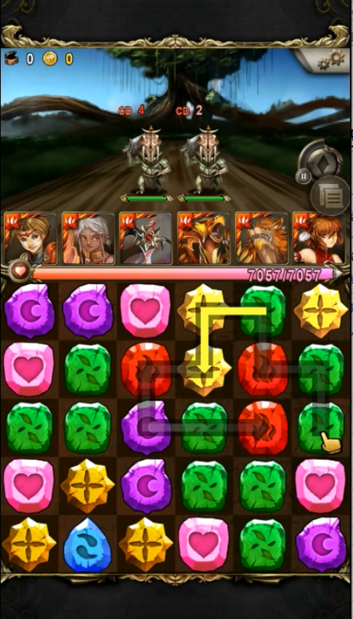
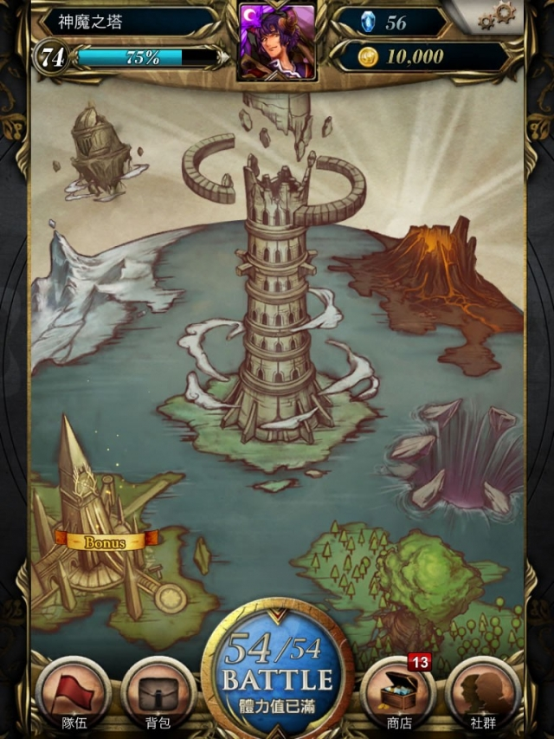
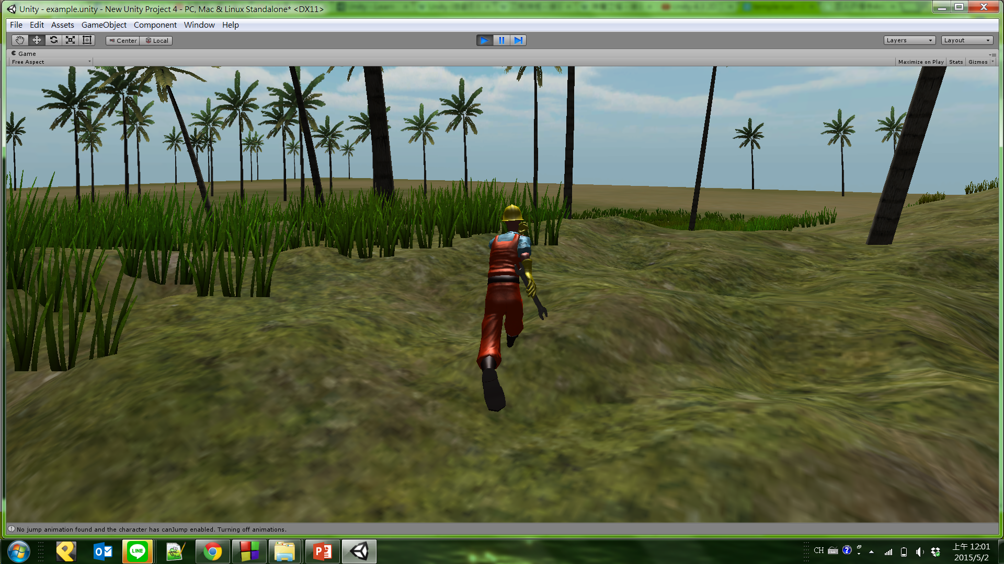
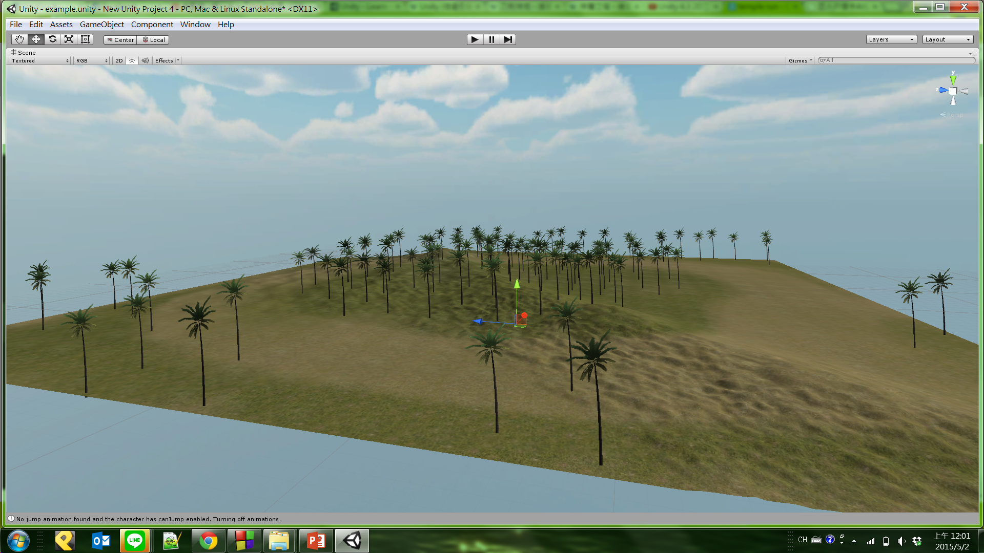
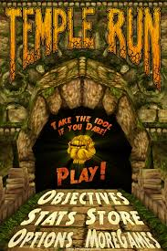
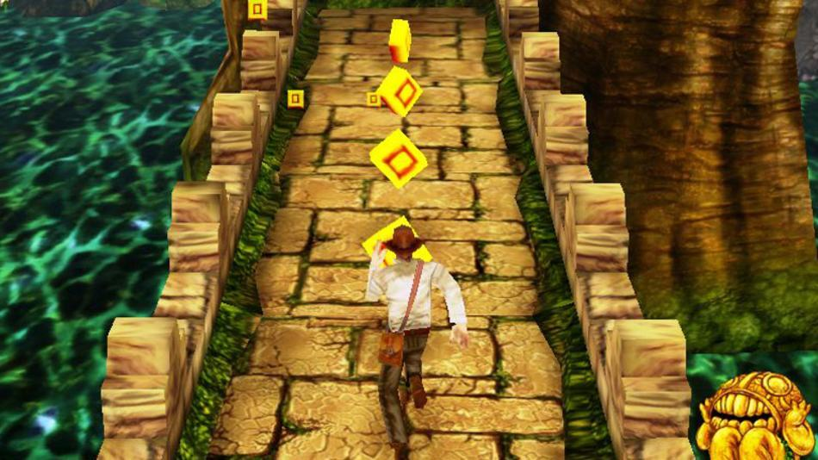
用Unity作的遊戲及成果
神魔之塔
Temple run
預計成果

Slide 4
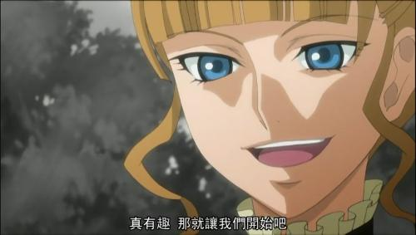

Slide 5
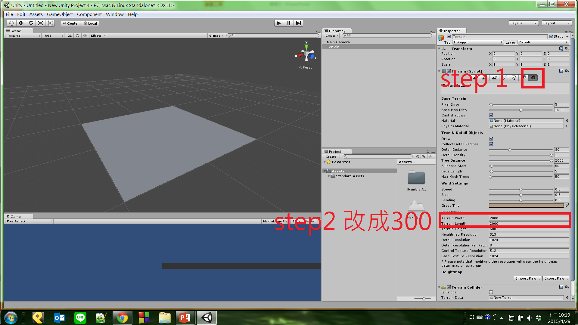
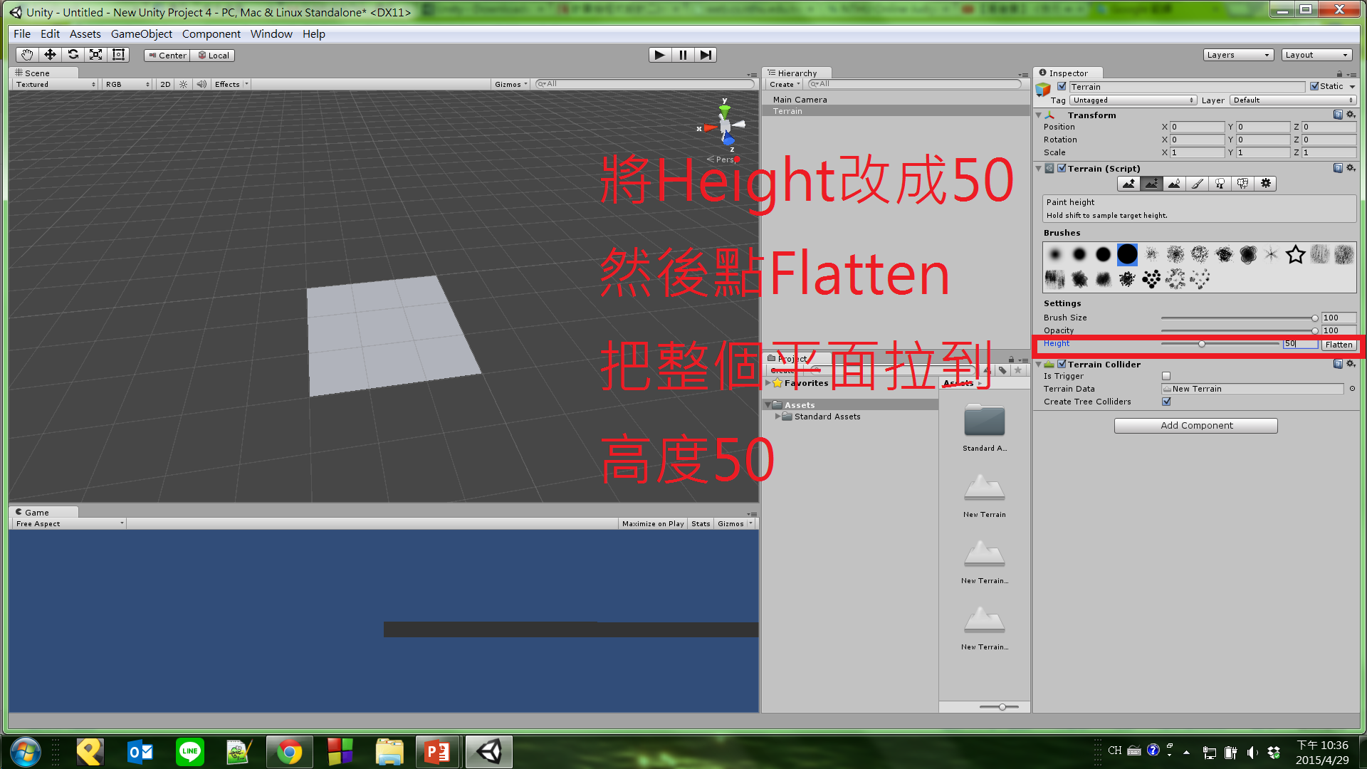
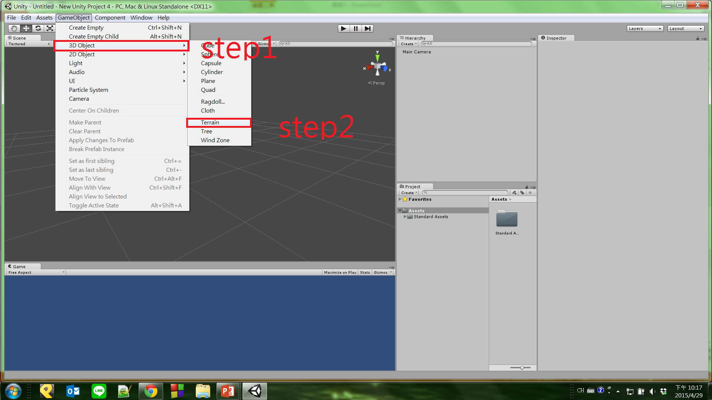
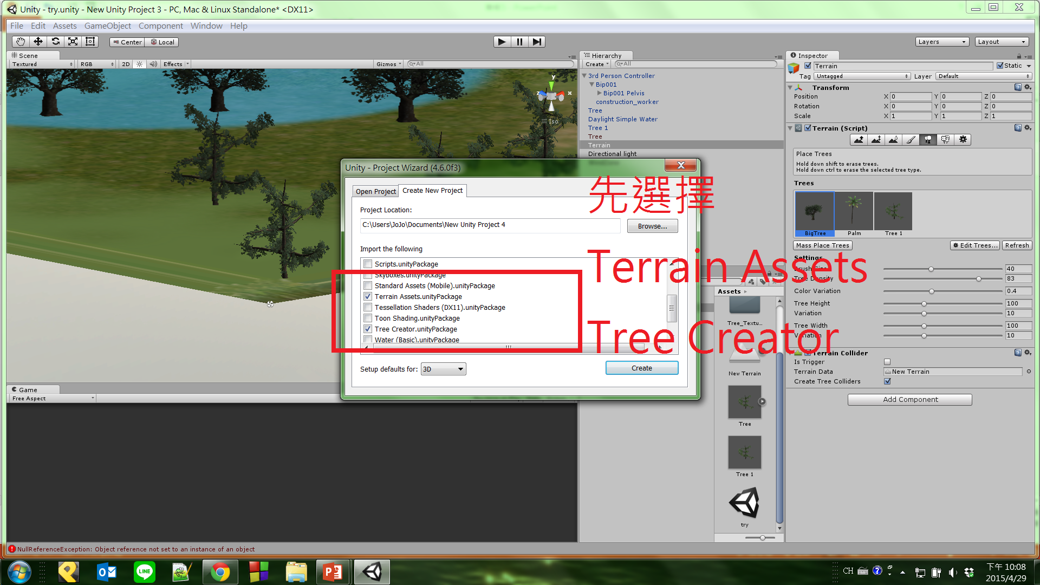
建立專案及平面
PART 1

Slide 6
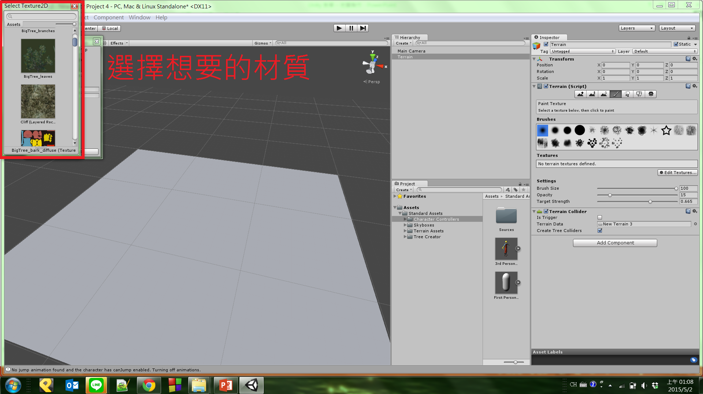
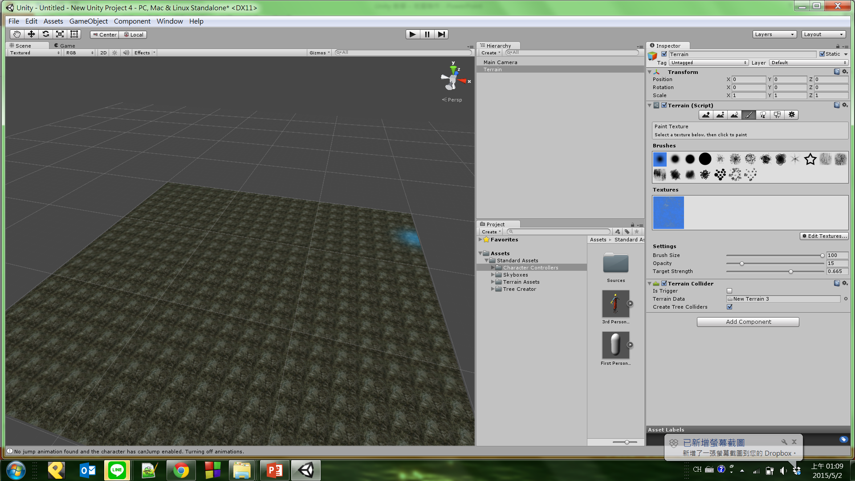
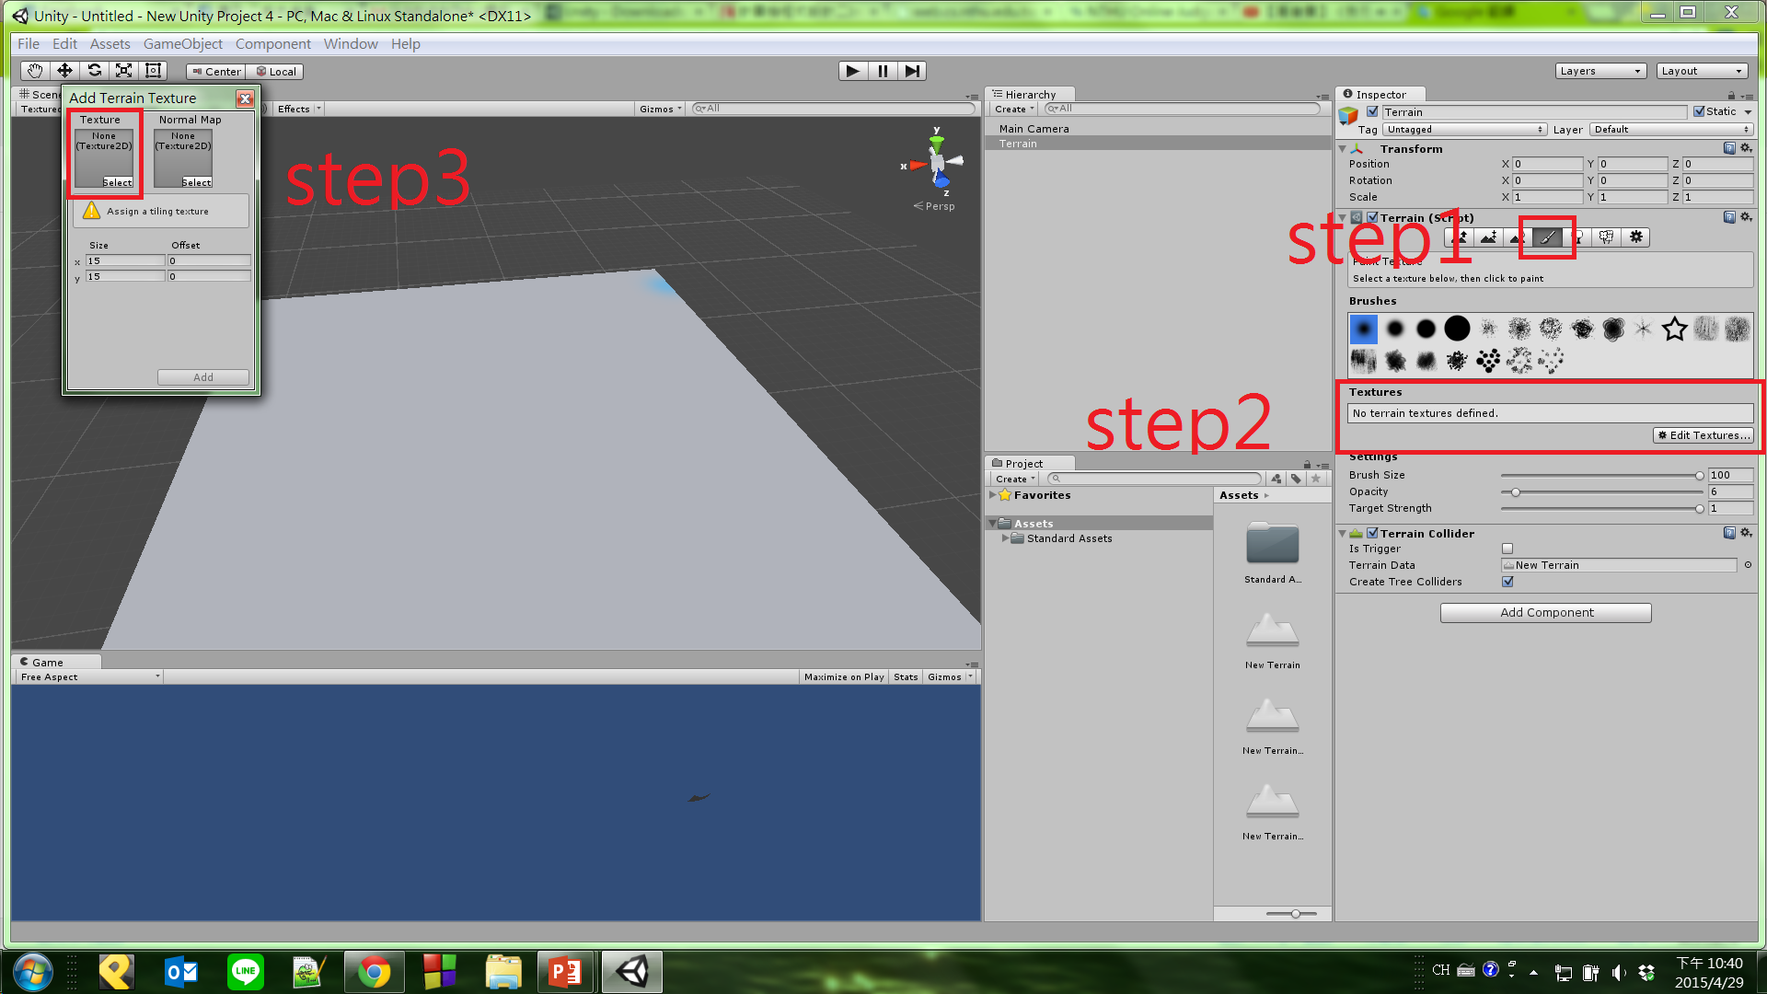
為平面上材質

Slide 7
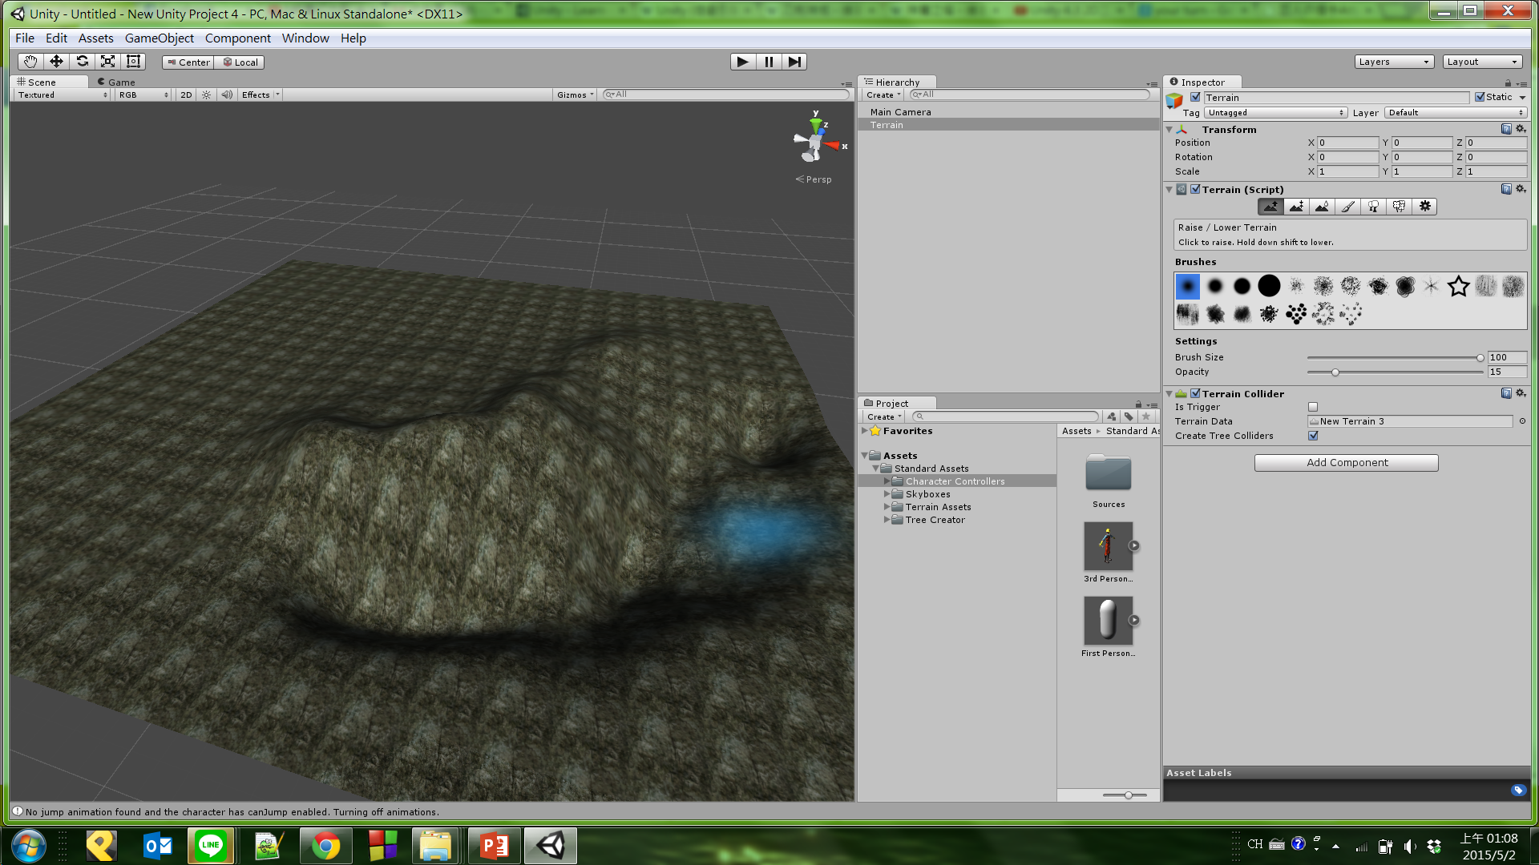
為地圖塗上不同材質並製作地形
拉高或降低地形
精準參數
製作平台等地形
將地圖平滑化
柔化地形
點SHIFT可以固定高度
藉此製作平台
替地圖畫上材質
種樹工具
種草工具

Slide 8
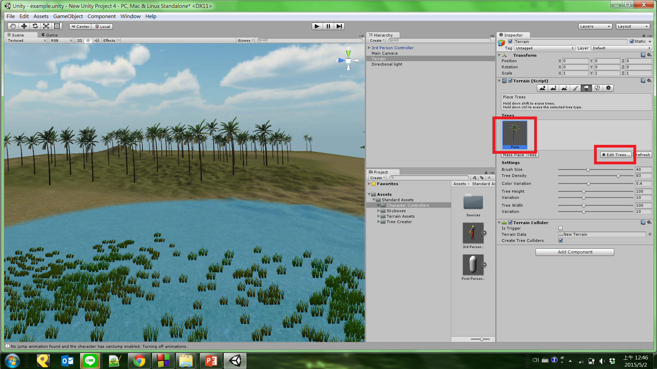
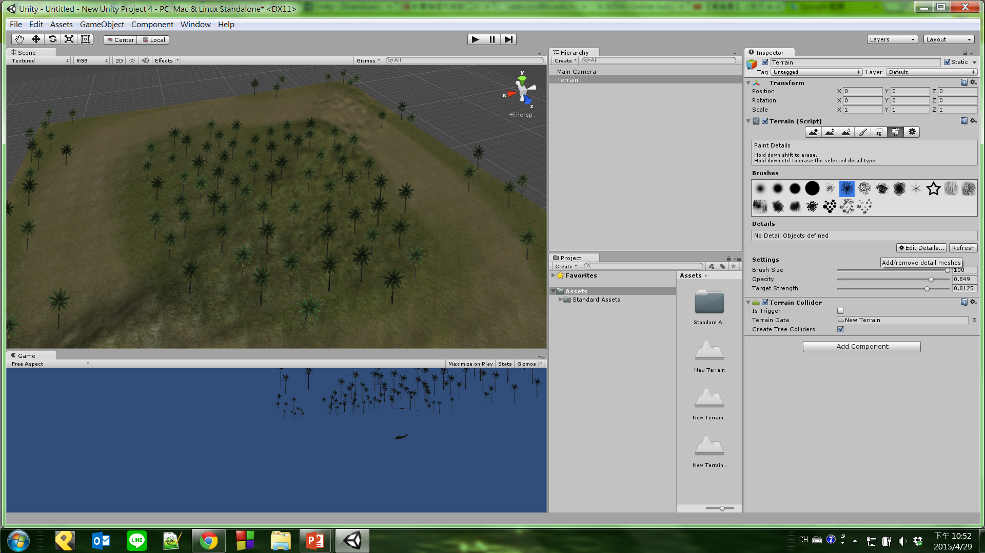
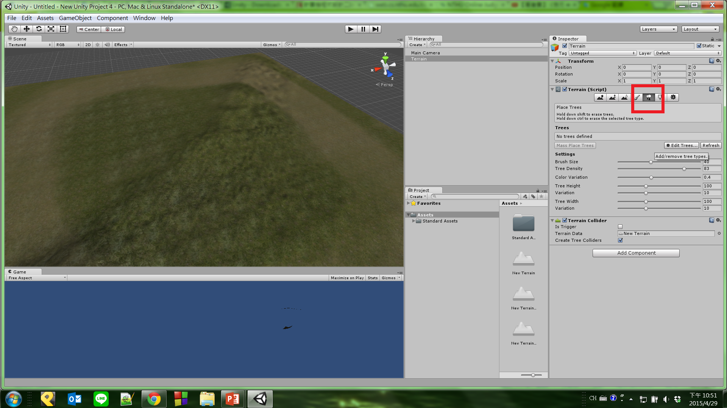
種樹、種草
種草工具功能介紹
Brush Size 每次栽種面積
Opacity 草的密度
Target Strength
一次種的數量，漸層速度
注意：太遠會看不到草，節省效能

Slide 9
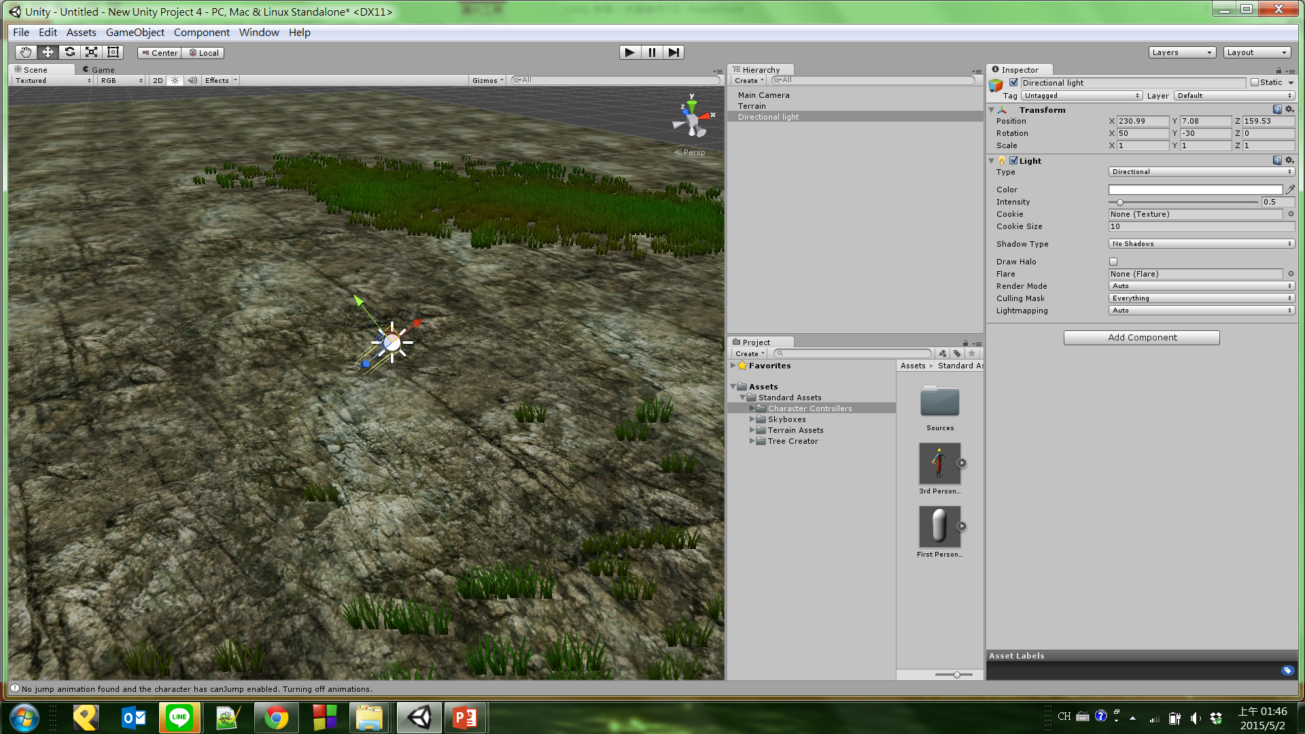
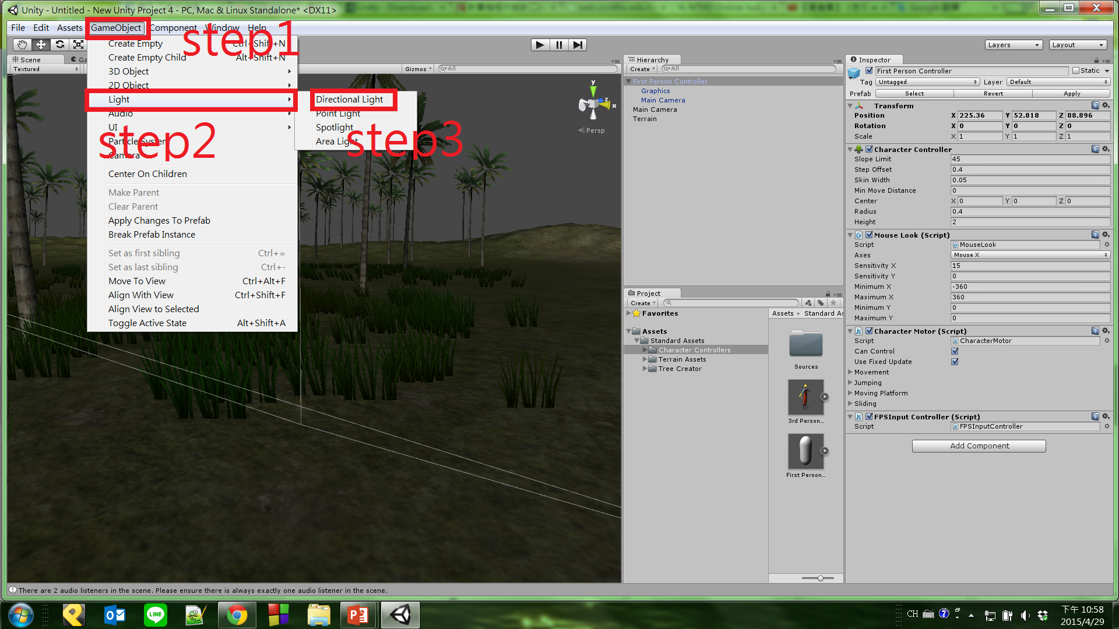
放入光線

Slide 10
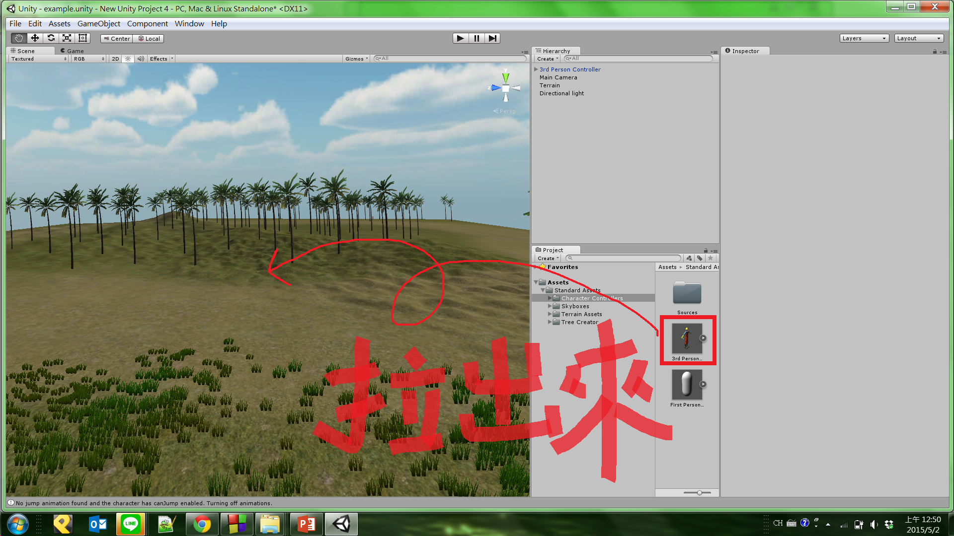
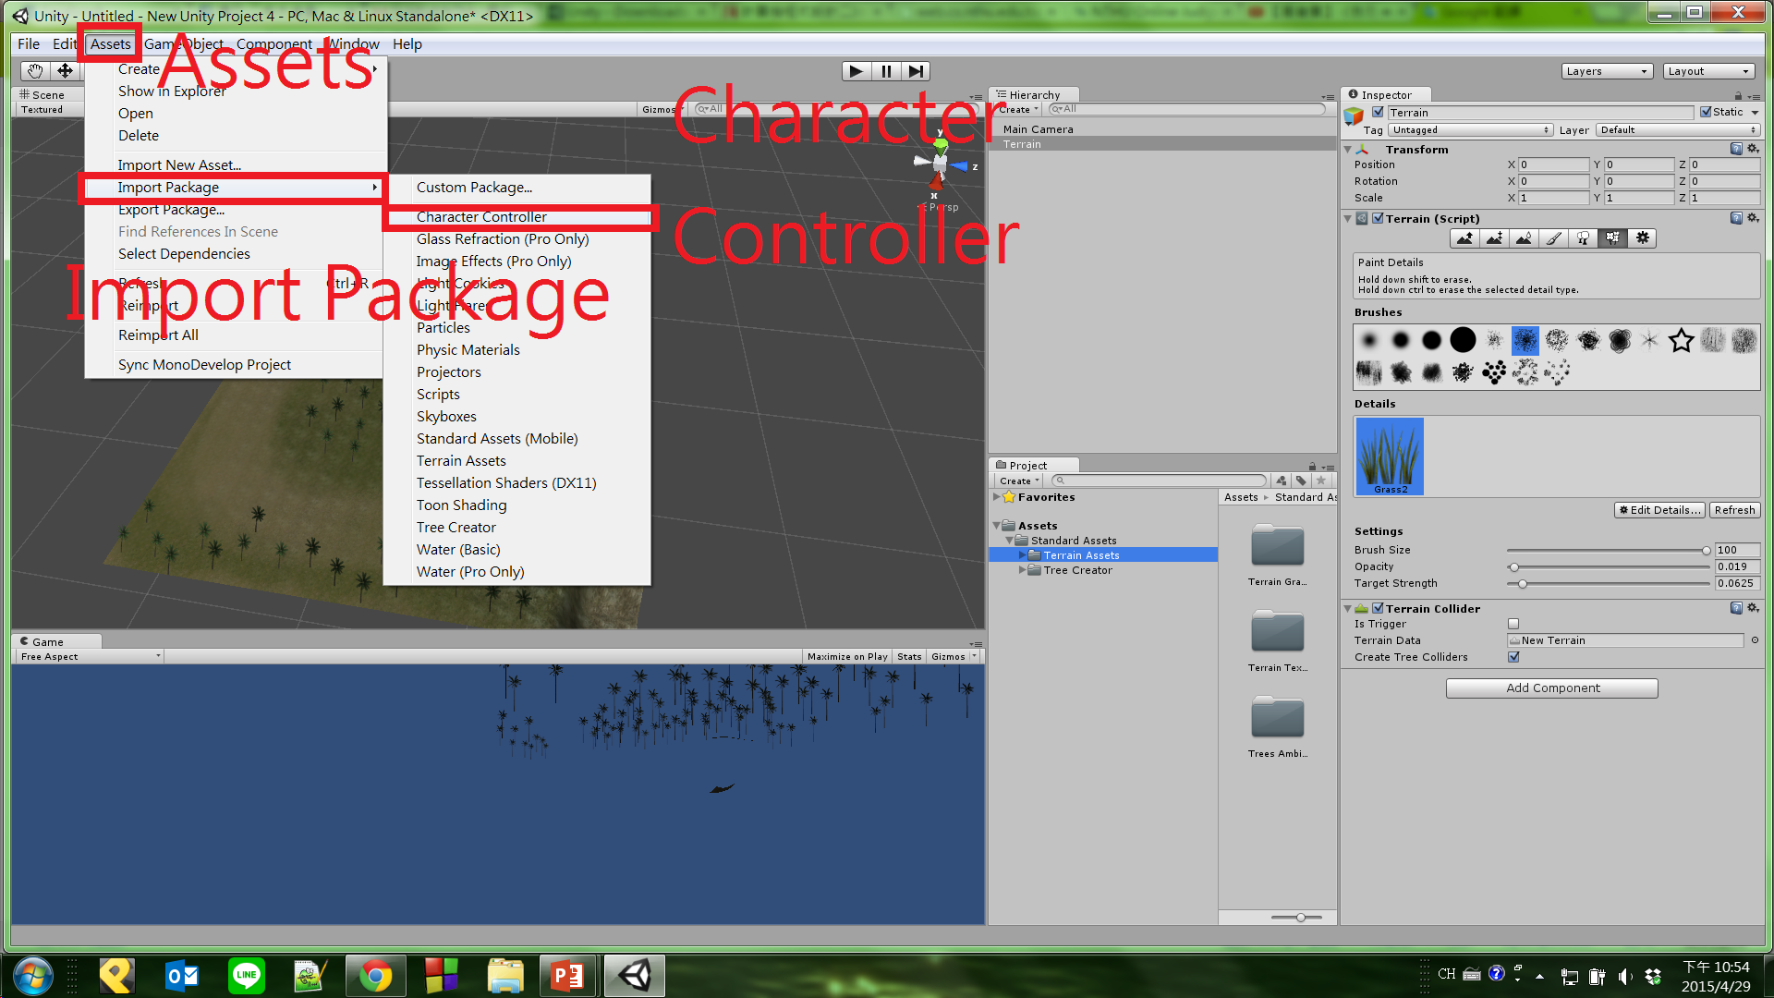
放入character controller

Slide 11
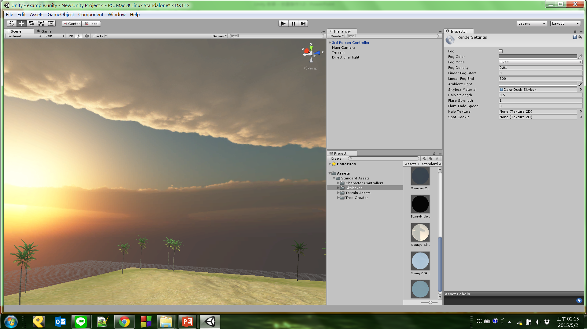
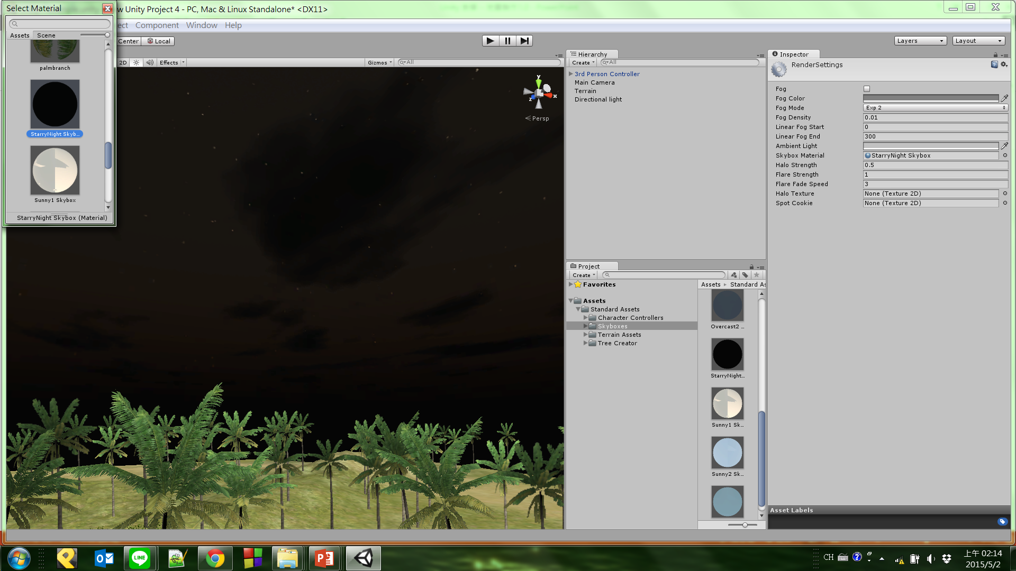
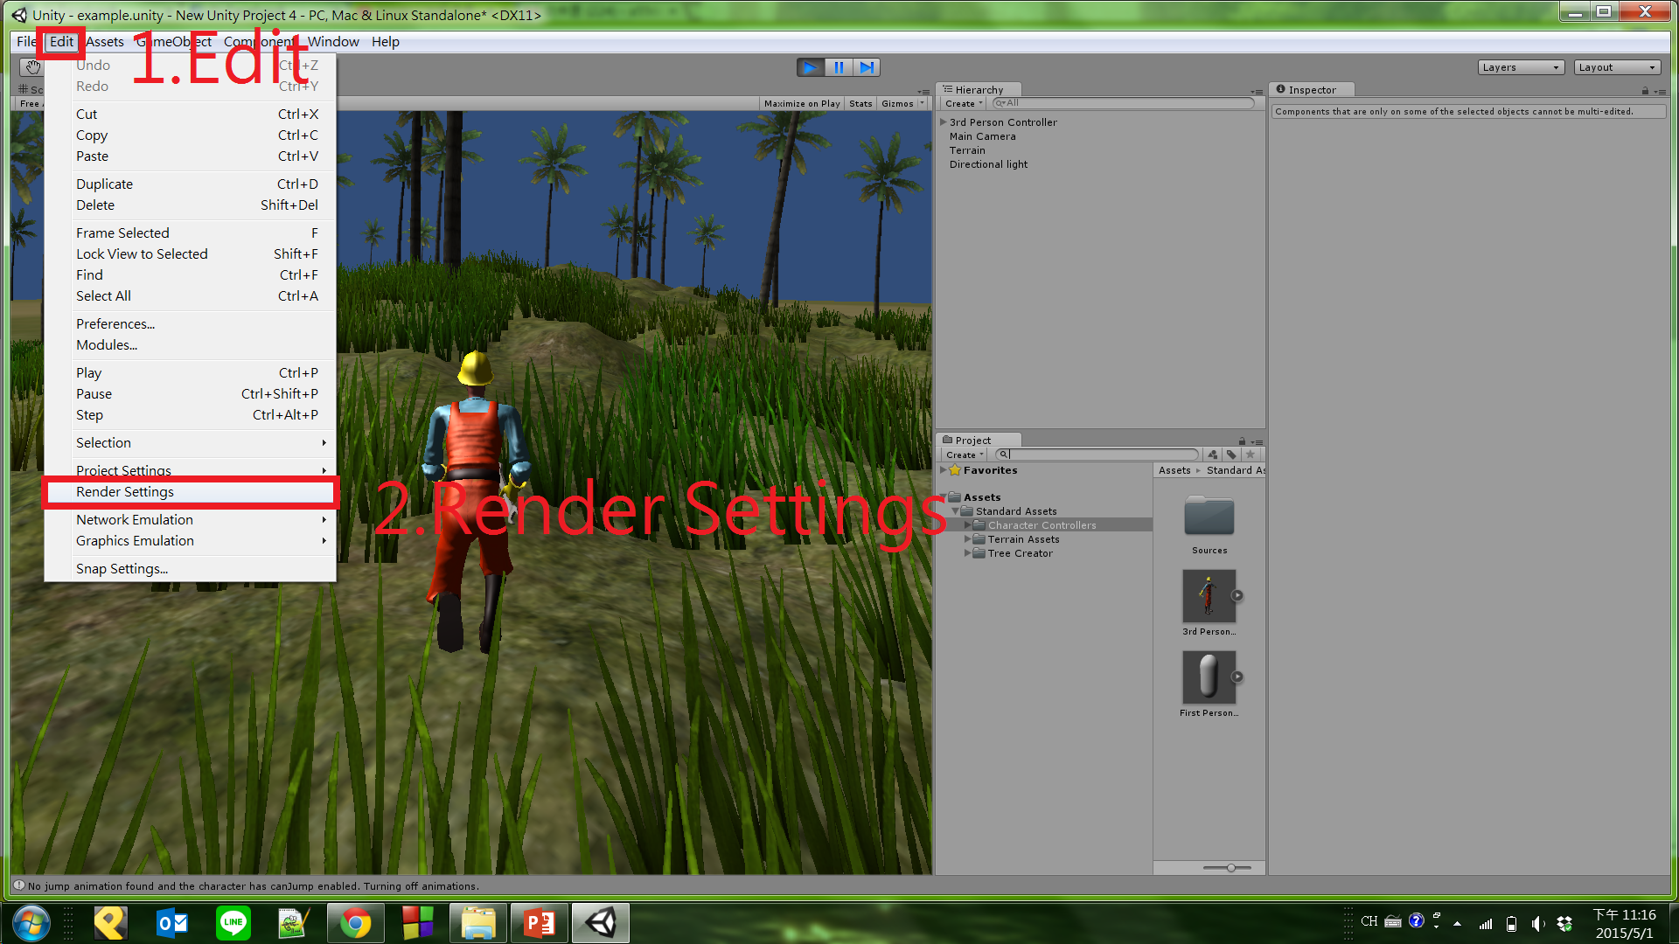
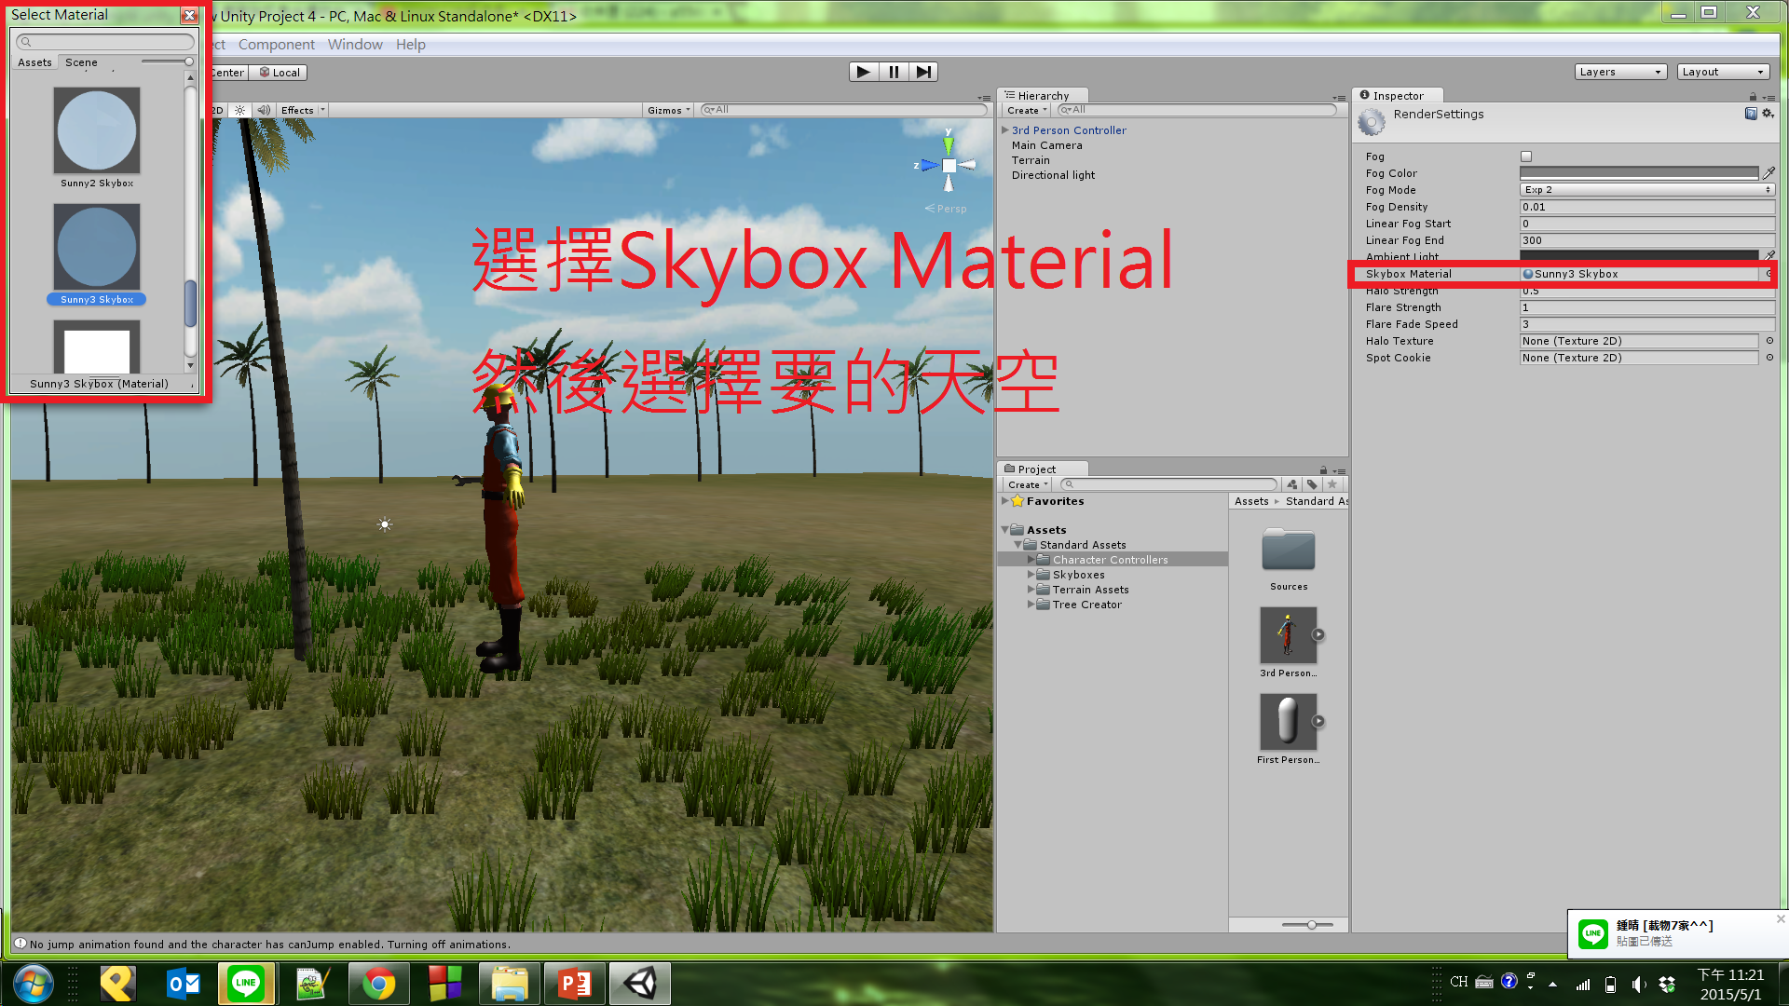
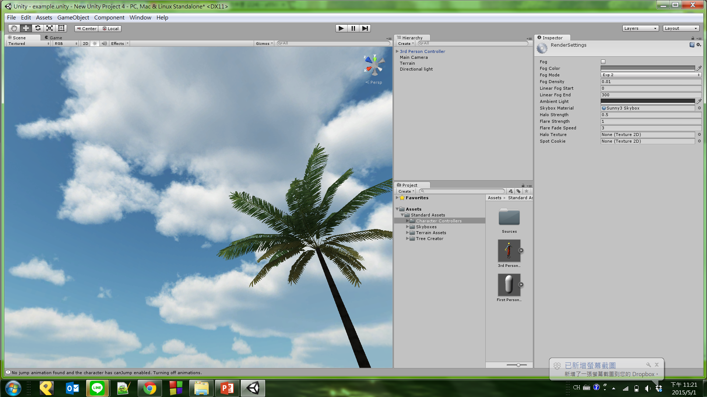
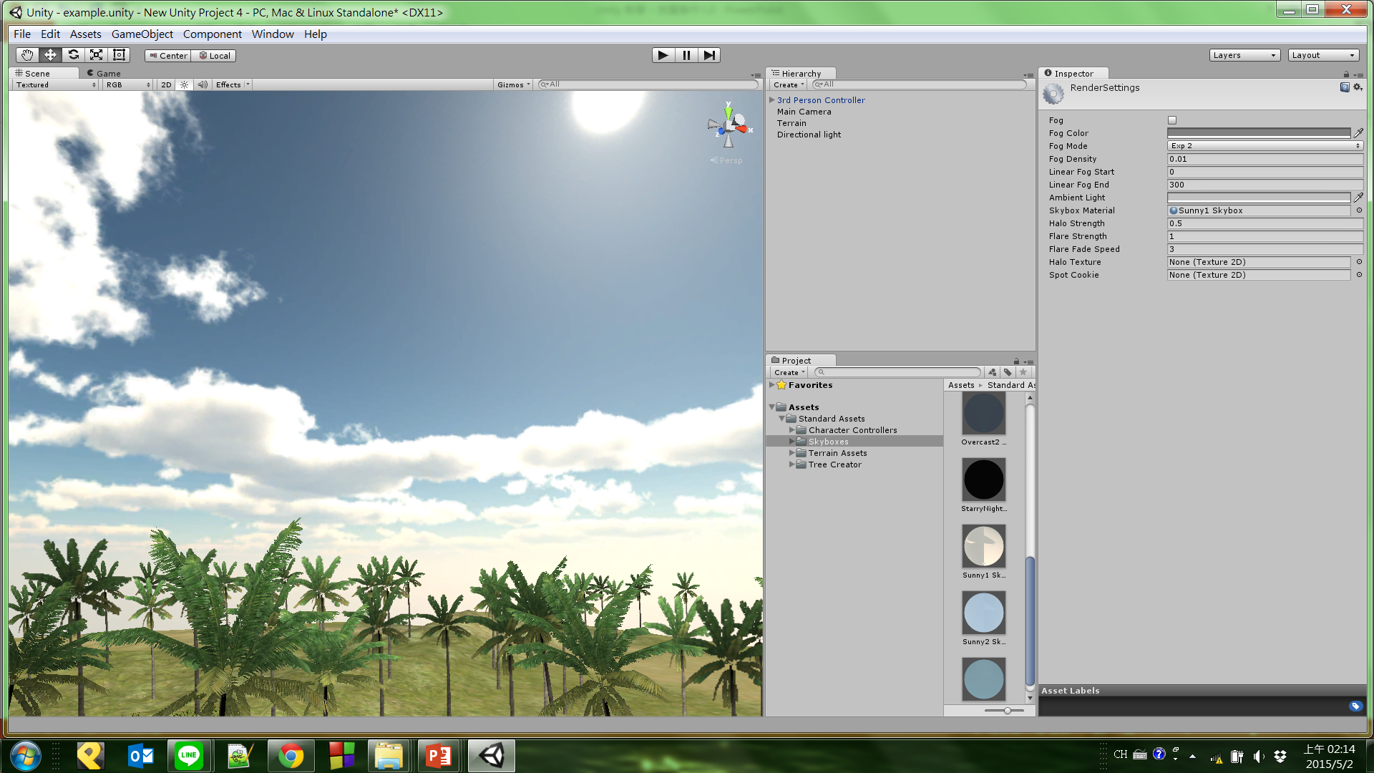
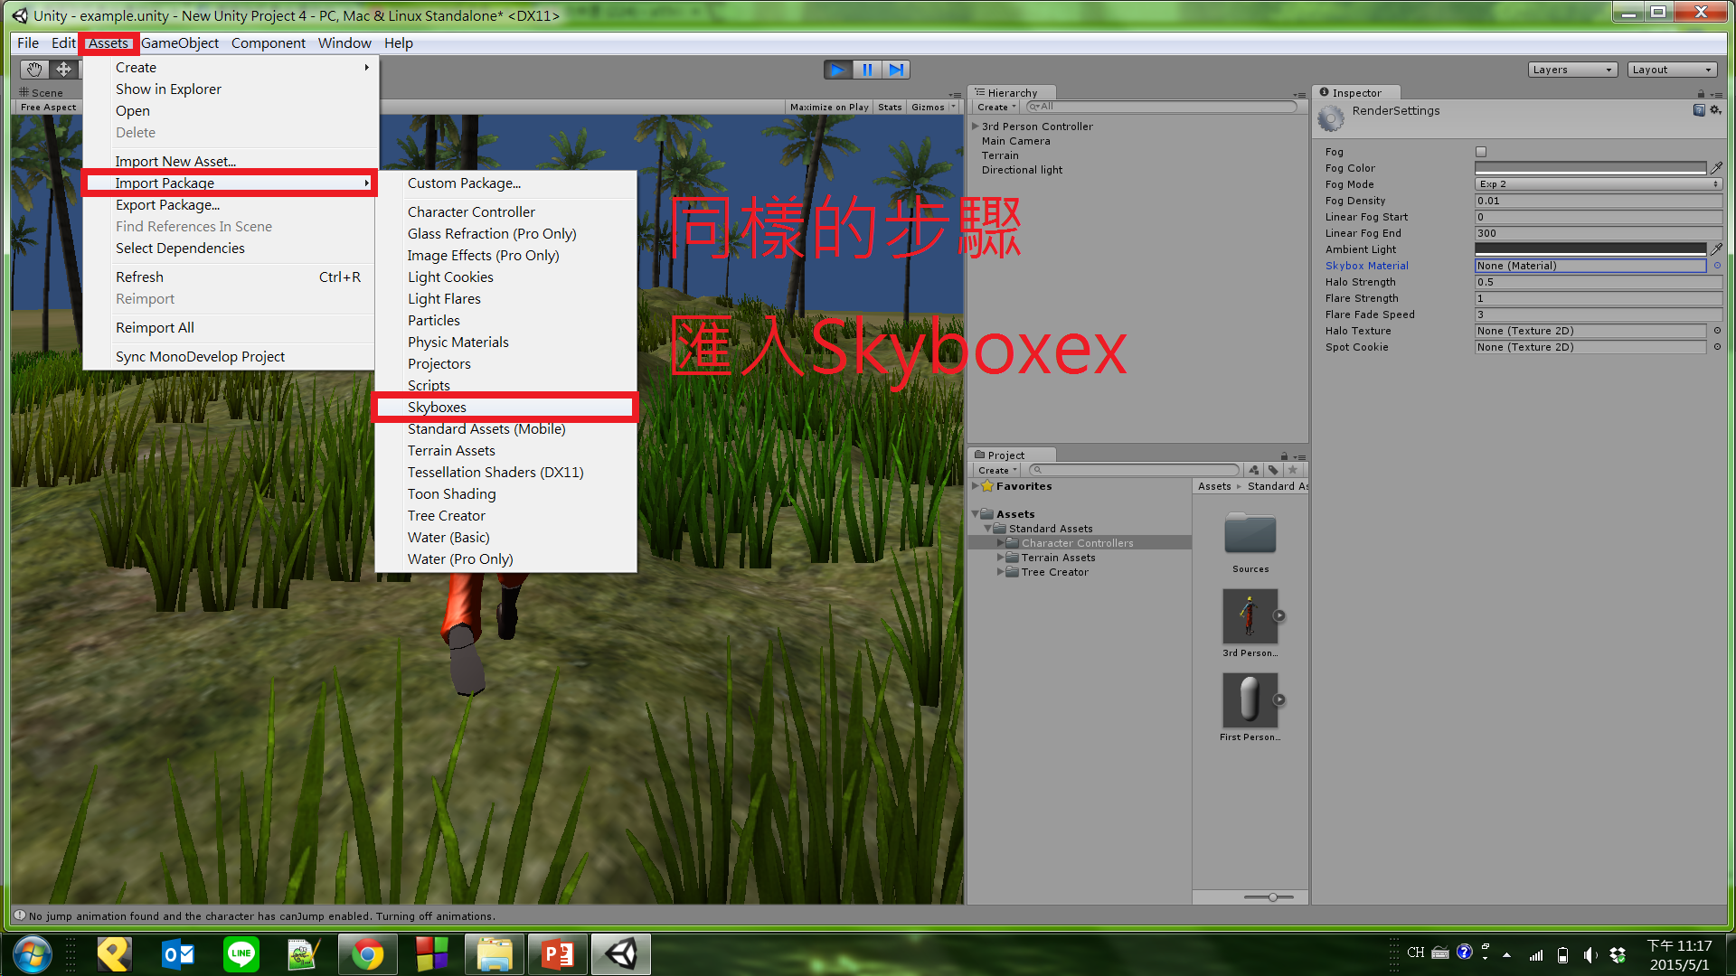
放入天空盒(skyboxes)

Slide 12
幾個動作提醒
使用右鍵可以改變視角
想要看某個特定物件，選取後點F即可
主要分為三個視窗:Scene, Game, Hierarchy, Project
不用怕做錯，多嘗試各種不一樣的操作，Ctrl +Z 可以回上一步

Slide 13


Slide 14
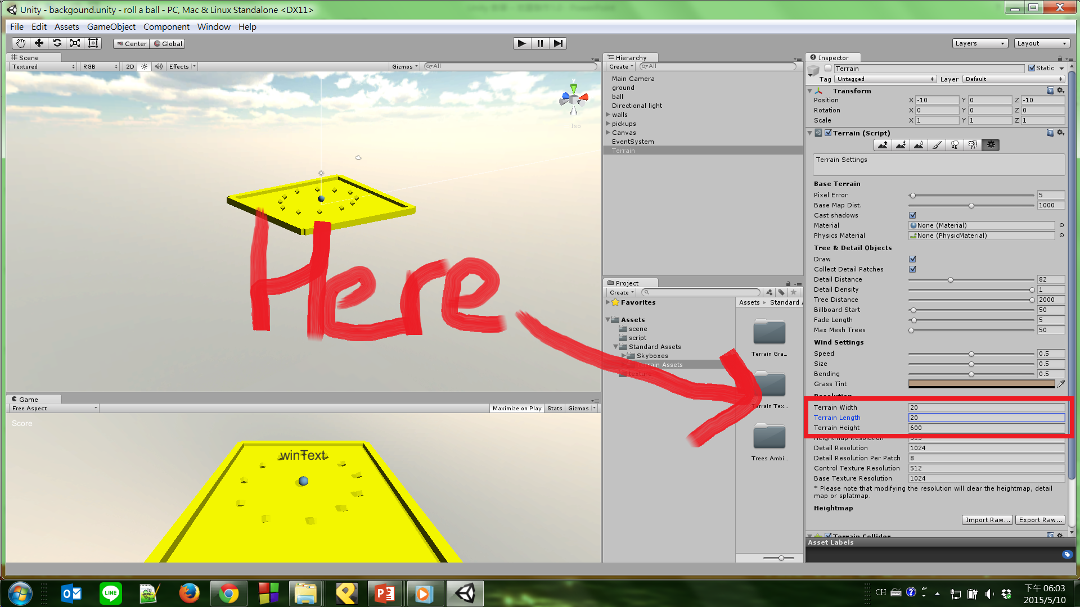
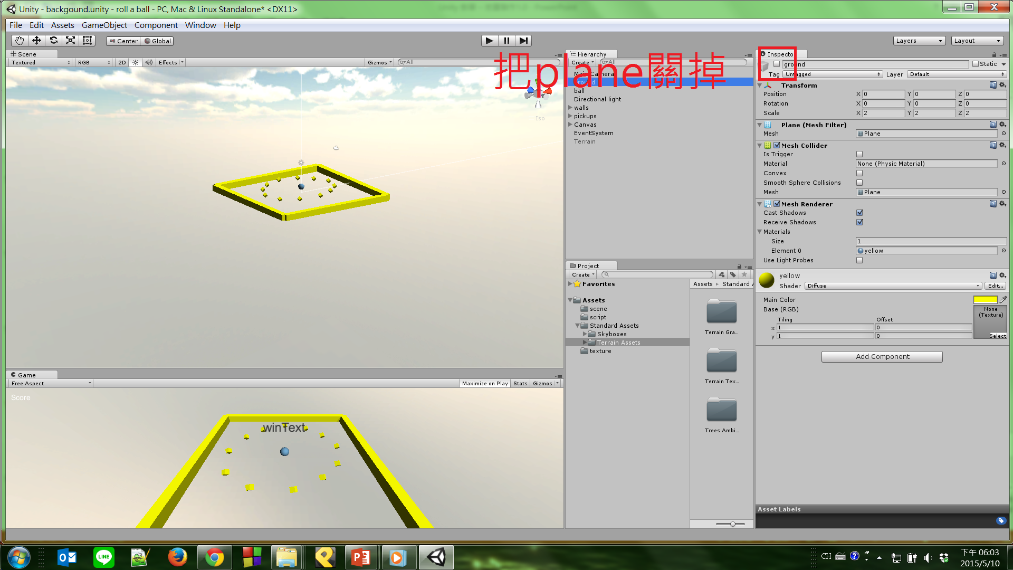
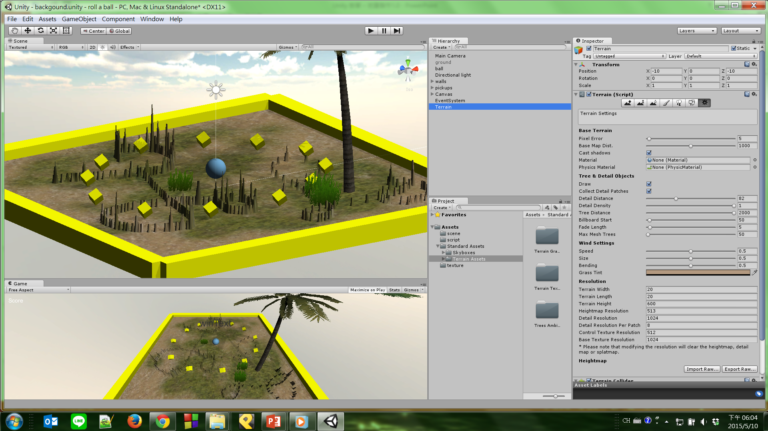
把剛剛所學的結合到滾球遊戲吧
在滾球遊戲的專案中，匯入terrain, skybox 兩個資源包
建立一個terrain 長寬取跟平面一樣大(這裡預設是20)
把terrain的位置調到跟plane一樣，然後把plane的勾勾拿掉
可以開始畫地形了
可以畫迷宮之類的，幫你的遊戲提高趣味性

Slide 15
THE END!! CONGRADULATION!!

